Slide 1
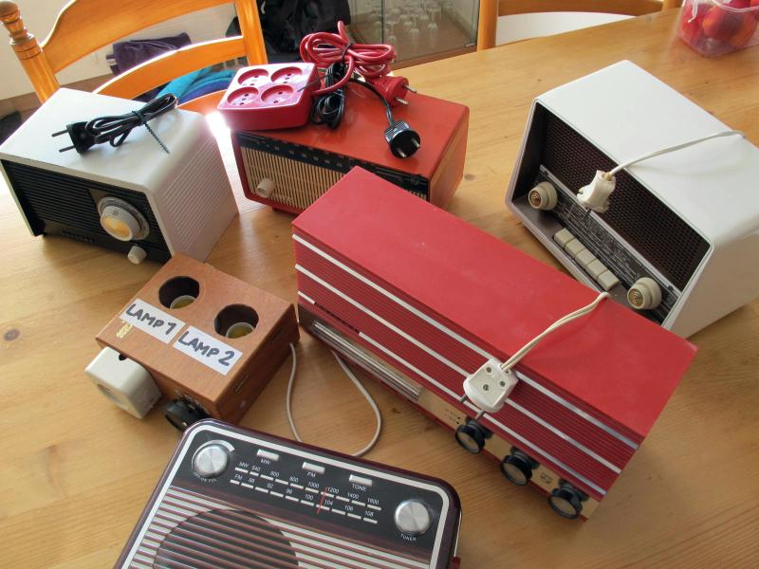
Late Uutjes
Gerard Tel
RC 5 sep 2017

Slide 2
Overzicht Late Uutjes
Context en Definities
Theorie: serievoeding
Schema (B0X19U)
Kijken en luisteren:
B0X19U, B1X75U, B2X40U, B3X81U

Slide 3
1. Definities
Uutje: Radiotoestel met (allemaal) U-buizen
U-buis: Typenummer begint met U
  Gloeistroom is 100mA

Slide 4
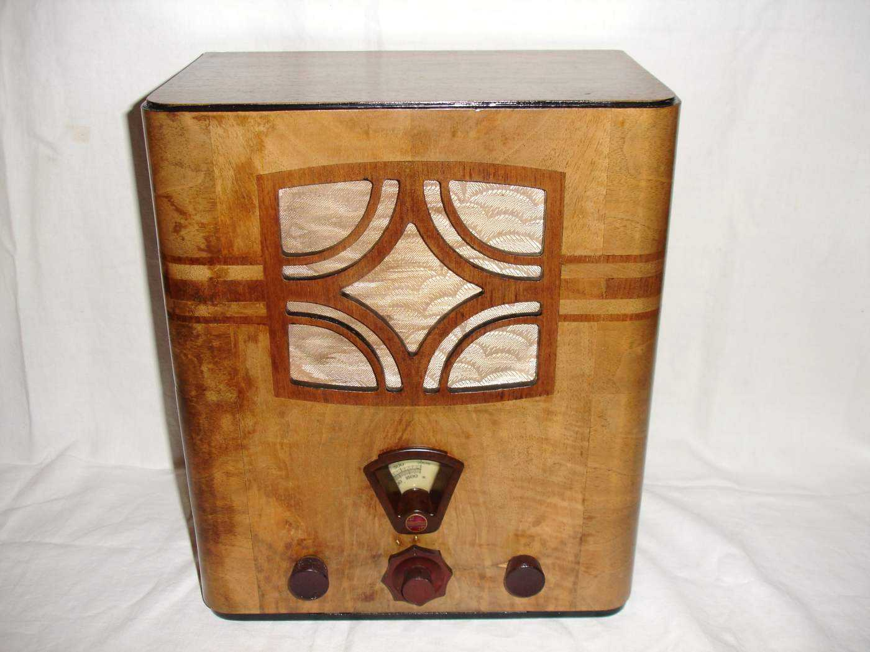
Dus… een gelijkstroomtoestel?
Jaren dertig: houten gelijkstroomuitvoering
Bv Philips 522U
C-buizen, 200mA
Luxe! Geen
“goedkopie”
Geen Uutje!

Slide 5
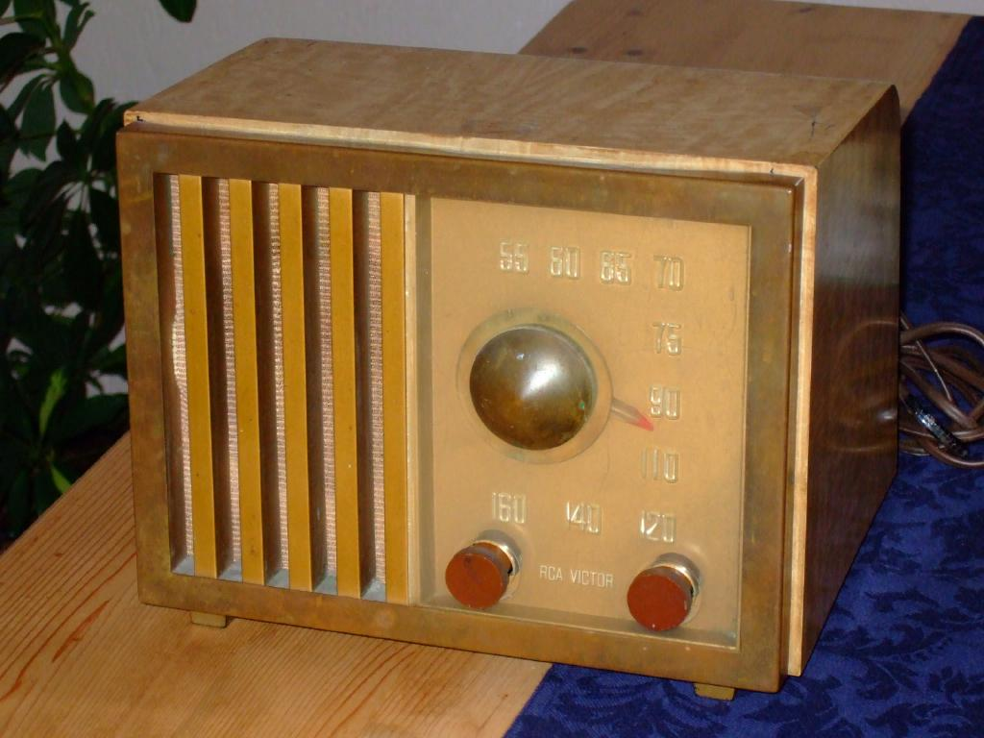
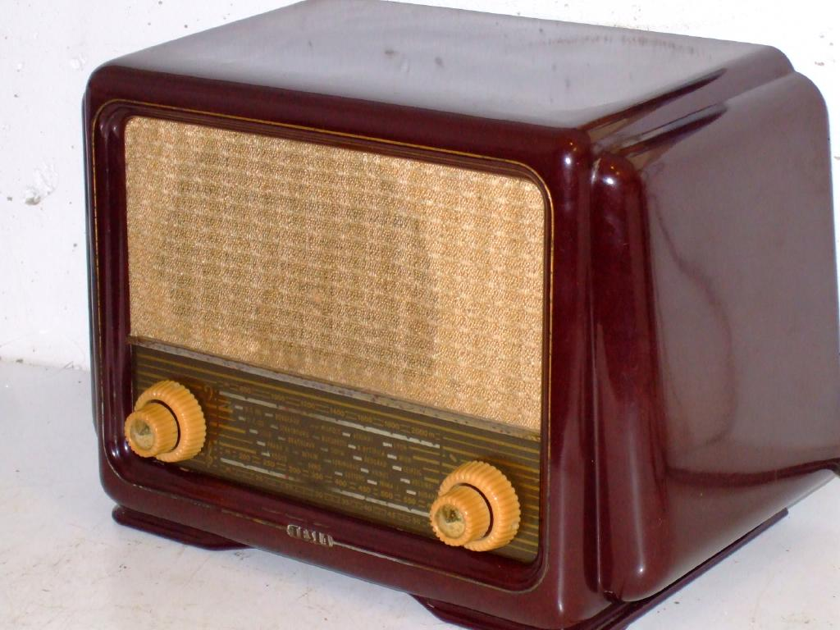
En m’n Tesla of AA5?
Tesla 420U heeft H-buizen: 150mA
Amerikaanse mini’s ook (lezing: AA5)

Slide 6
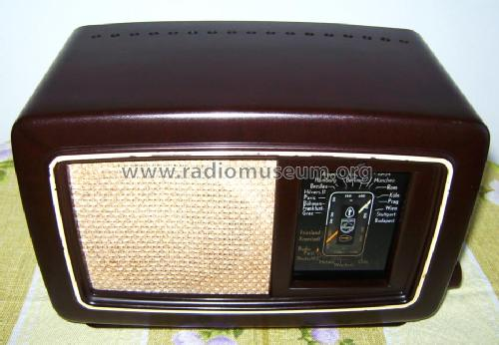
Maar: een Mini-radio
Philetta 203U
1941, f 79,--
UCH21, UBL21, UY1
Goedkoop, klein
Geperste kast
Geen wisselstroomvariant
Chassis altijd aanraakgevaarlijk!!

Slide 7
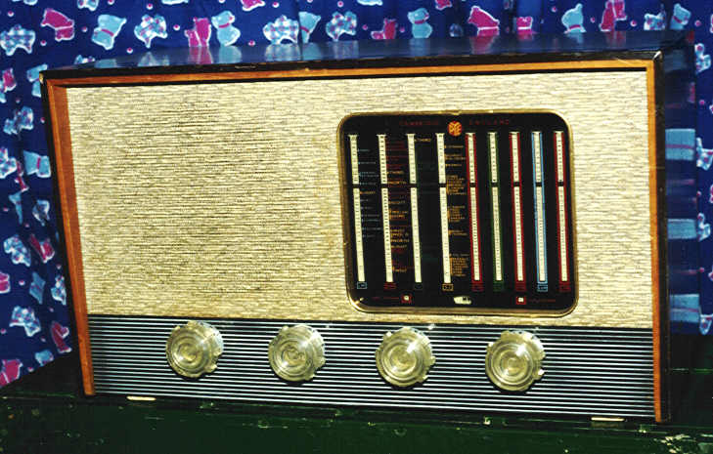
Buitenbeen(tje): Pye
P445, 1960
5x Rimlock
9 Banden
Houten kast
Ook: Eddystone metalen scheepsontvangers

Slide 8
Generaties
Geen wetenschappelijke onderbouwing,
alleen inperking voor deze lezing
Drie perioden van circa 7 jaar:
  Sleutelbuizen U*21, 1941-1948
  Eerste: Philetta 203U
  Rimlockbuizen U*41/2, 1949-1956
  Novalbuizen U*8.., 1957-1964
  Laatste: B2X40U B3X40U

Slide 9
Verschuivingen
Buizen: Sleutel, Rimlock, Noval
Kast: Bakeliet, Verf, Plastic
LS-doek & lampje: wel, geen
Banden: LM, LMK, LM, M, LMKF
Antenne: Draad, Plaat, Ferriet
Opbouw: metaalchassis, print
Spoelbussen: Rond, Rond trimbaar, vierkant

Slide 10
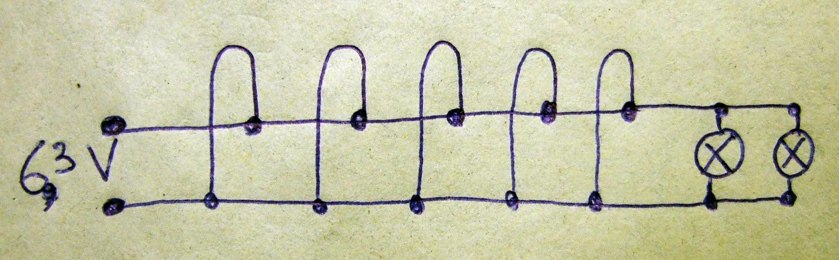
2. Theorie: Serievoeding
Vaak: Parallelvoeding (via trafo)
Lichtnet=230V, K=2V, E=6,3V, A=4V, F=12,6V, …
Gelijke SPANNING, P = V²/R
Meer vermogen is kleinere weerstand

Slide 11
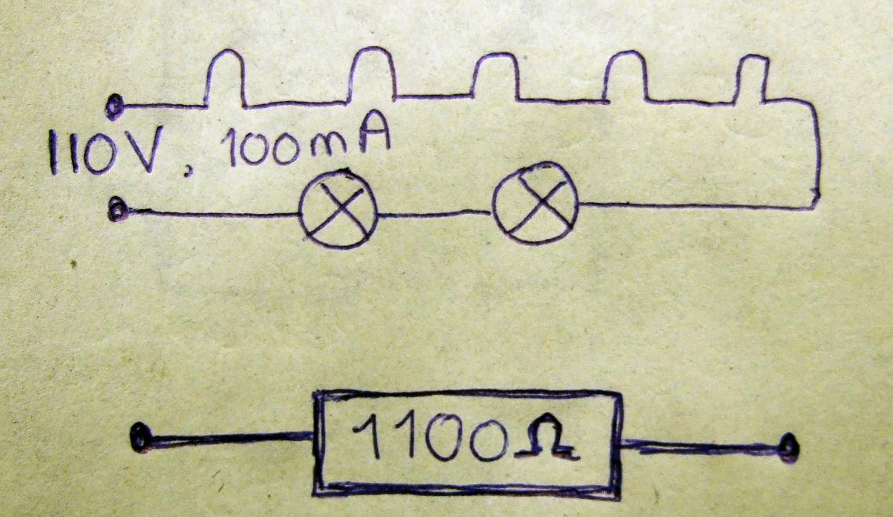
Serievoeding
Alles in 1 keten (kerstboomlampjes)
Gelijke STROOM:
U=100mA,
H=150mA (USA),
P=300mA (TV),
C=200mA
Nu P = I² *R
Meer vermogen is GROTERE weerstand
Onderbreking: alles UIT!

Slide 12
Opwarmperikelen
De weerstand is temperatuurafhankelijk
Ongelijke start
Vermogen: 11W
Weerstand koud:
???

Slide 13
Opwarmperikelen
De weerstand is temperatuurafhankelijk
Ongelijke start
Vermogen: 11W
Weerstand koud:
Minder dan 1/10!
Ca 100Ω
Opstartstroom 1A, lampjes kaduuk

Slide 14
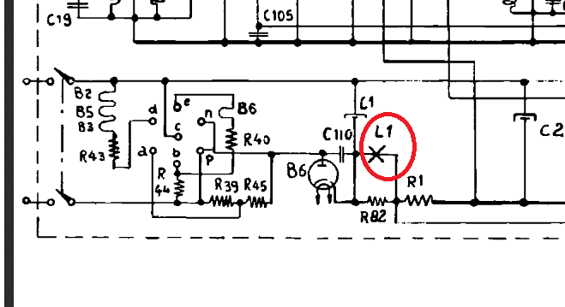
Lampje in B+ leiding
Philips 208U
6V 50mA
Stroomcircuit!
Sterkere lamp:
6V 0,5A geeft
minder licht!
(NFOR 1 sep 2017)

Slide 15
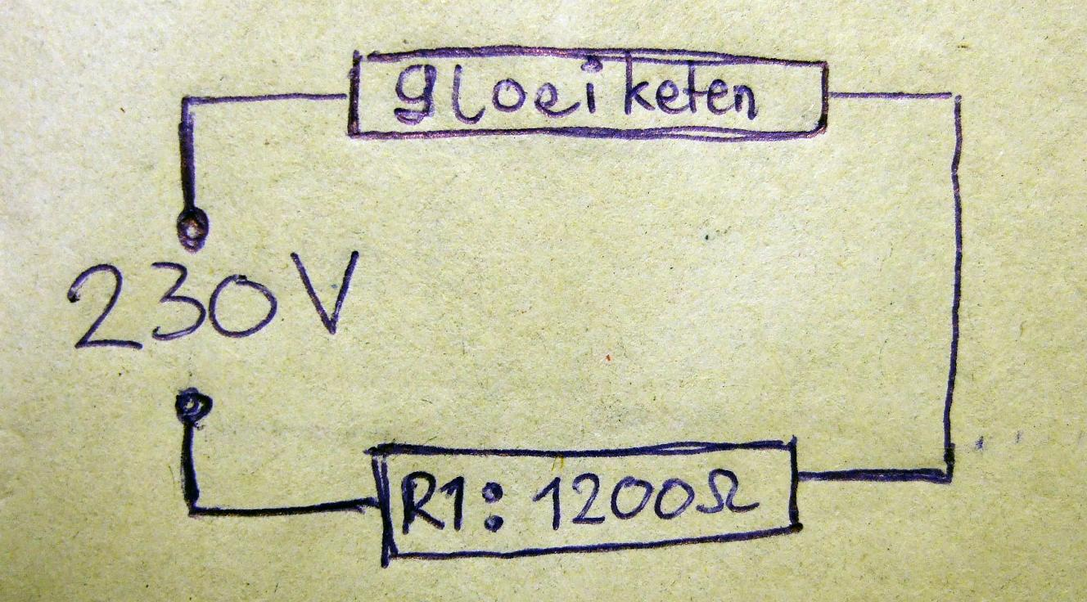
Voorschakelweerstand
Aansluiten op 230V via R1 = 1200 Ω
Extra vermogen P1 = 12W (autotrafo in 6 jr!)
Kosten, hitte, gevaar(?)
Opstart 177mA,
lampjes kaduuk.
Oplossing:
NTC erbij

Slide 16
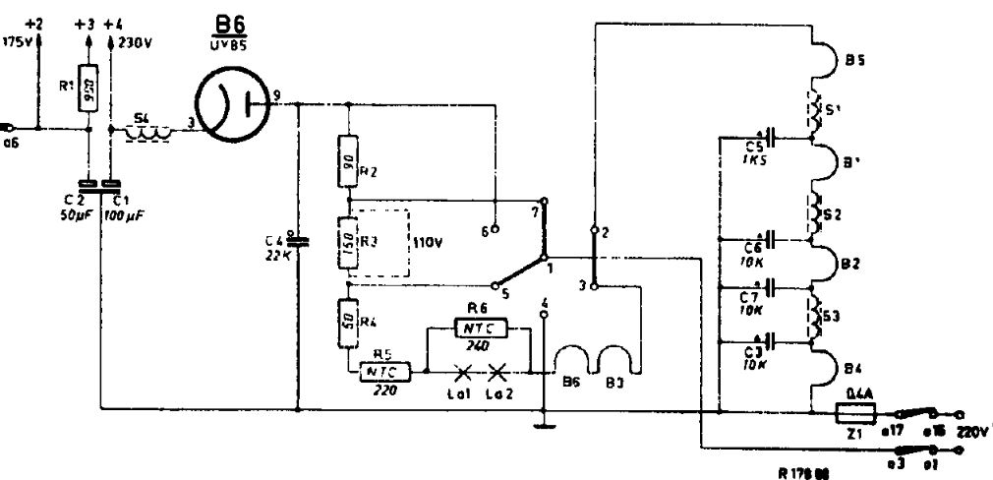
Details voeding B3X81U

Slide 17
Waarom is je radio een Uutje?
Mogelijkheid voor gelijkstroomvoeding
  U staat voor Universeel
  Batterij? Radio liefst zuiniger (D-buizen)
  Gelijkstroomnetten nog … ? Wikipedia:
  lichtnet levert overal ter wereld wisselspanning
Een Uutje is “goedkoop en klein” (geen trafo)
  Energie in serieweerstand is duur
  Warmte moet worden afgevoerd

Slide 18
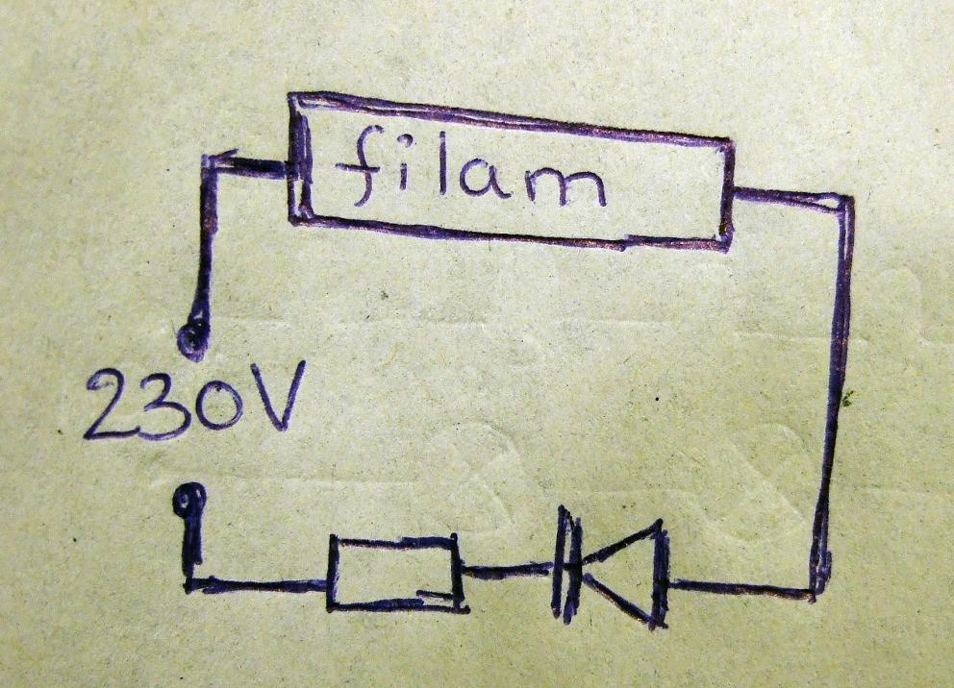
Voorschakeldiode
Diode halveert vermogen (V²): 162V (eff)
Nog R1 van 520 Ω
P1 = 5,2W
Opstartstroom:
260mA (eff)
Geen DC bedrijf
1N4007: ½ ct

Slide 19
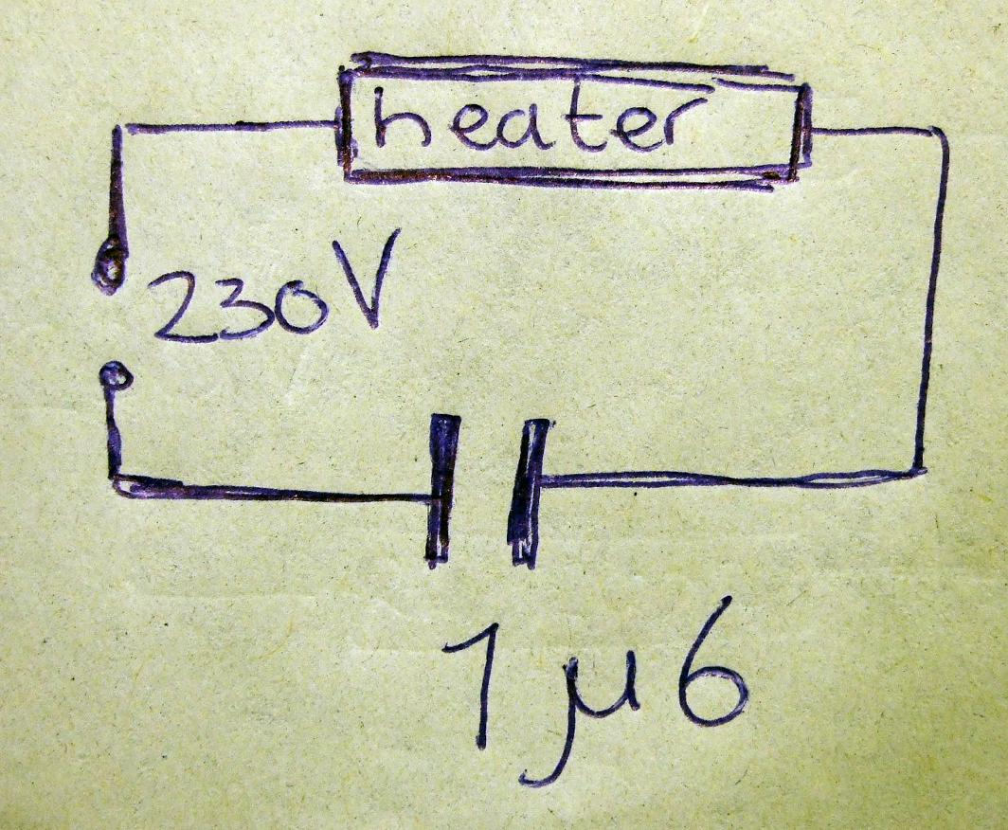
Voorschakelcondensator
C neemt geen vermogen op
Geen hitte
Goedkoop & klein
Stroomstabilisatie:
Opstartstroom 114mA
Excel: CapCalc
Element weg: kortsluit
Geen DC-bedrijf

Slide 20
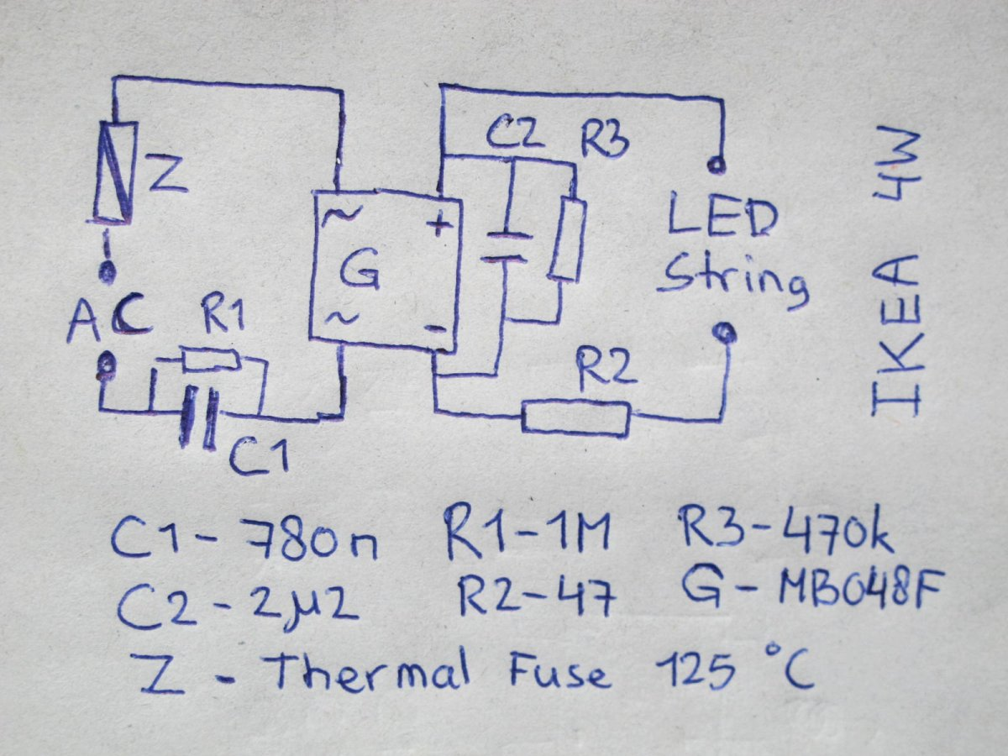
LED lamp voeding: C en G
Diode heeft R=0! Voeding met stroom!
C1 van 780n in AC
reguleert stroom
G maakt DC
1 LED kapot:
kortsluiten!?
Werkt prima.

Slide 21
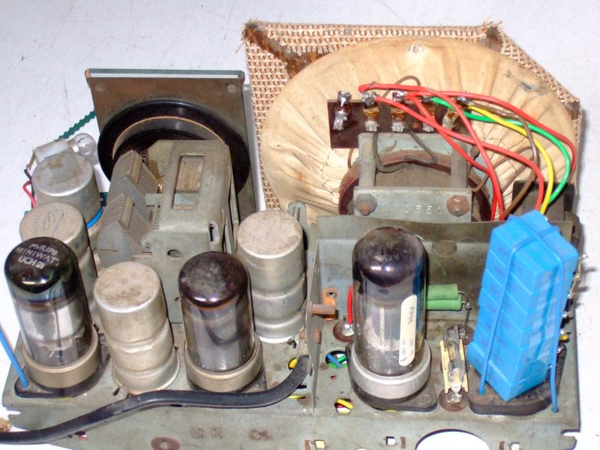
Een 208U op 28W
Diode ipv UY1, keten nog 20/20/55/6 = 101
CapCalc: C = 1μ54
Bleeder R
Gloeilampje
7x C 220n/1000V
Zekering

Slide 22
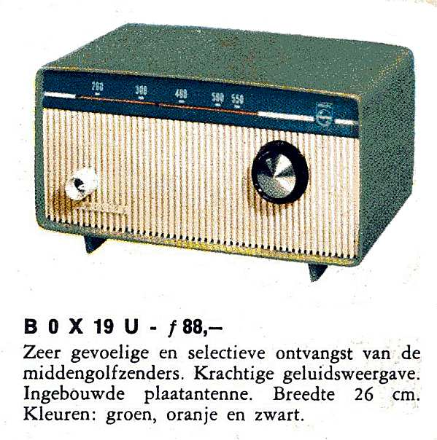
3. Schema van B0X19U
HF
LF
Voeding

Slide 23
HF deel
Plaatantenne of extern
UCH81, UBF80, beide AVR geregeld
Samen 1 schermrooster R/C: R3+C11
Inductieve afstemming
Potmeter in detectiekring (voert DC)
DC op pot is regelspanning (R4, C10, R15)
Wat doet R6?

Slide 24
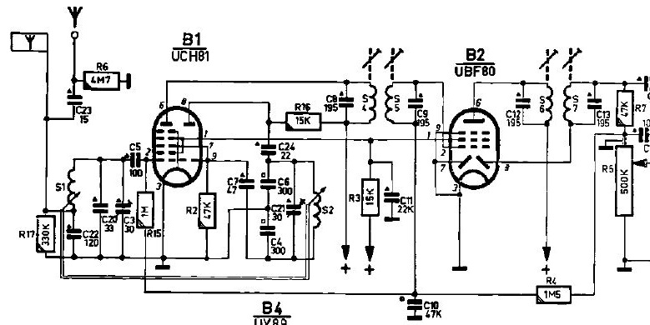
HF deel van B0X19U

Slide 25
LF deel
Tweetraps UCL82
Werkt op 220V maar ook op 130V
Potmeter voert gelijkspanning
Geen tegenkoppelcircuit
Wel ontbrekende kathode-ontkoppeling
Stopweerstand van 680k op eindbuis

Slide 26
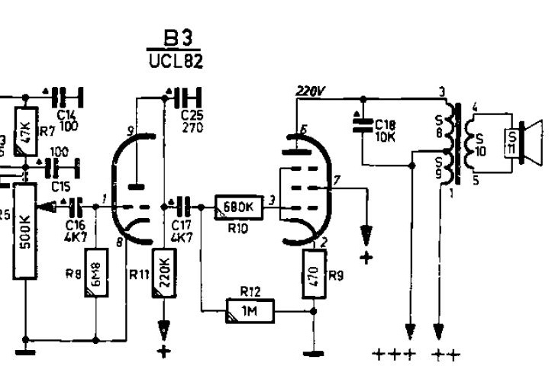
LF deel van B0X19U

Slide 27
Voeding
Ratelcondensator C19
Geeft 110 of 220V: maakt B1 t/m B3 niet uit!!
Serieweerstand R14
Enkelfase gelijkrichting
Antibromwikkeling
Eindbuis anode uit C1,
B1/B2/B3a/B3b-g2 uit C2
Geen ontkoppeling per trap

Slide 28
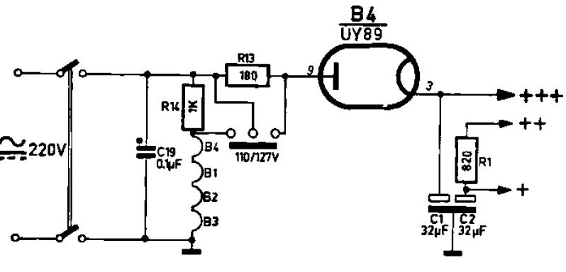
Voeding van B0X19U

Slide 29
4. Vier toestellen
Eerste cijfer: Luxe klasse
Tweede cijfer: Jaar
Een 0, 1, 2 en 3
  B1X75U (1957, M)
  B3X81U (1958, LMKF)
  B0X19U (1961, M)
  B2X40U (1964, LM)
Gewoon uitproberen!

Slide 30
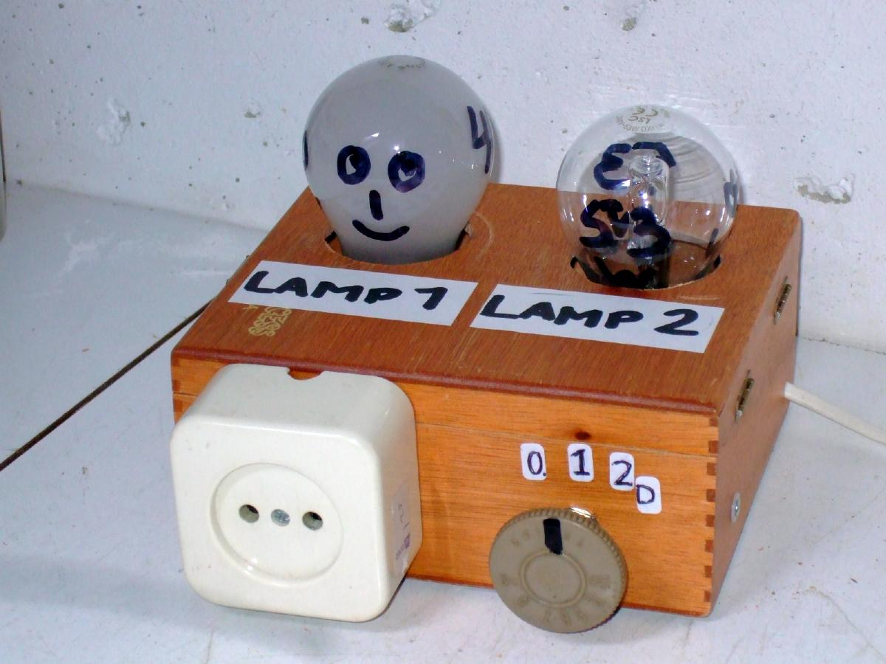
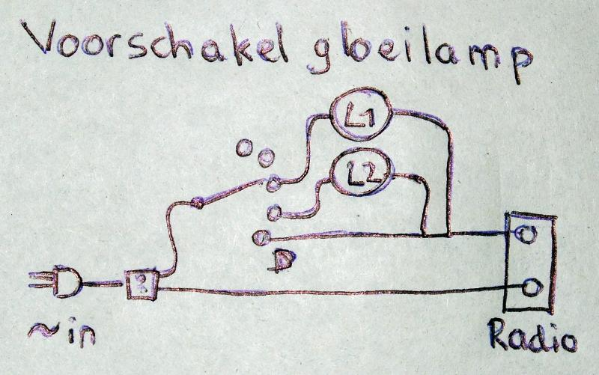
Gloeilampschakeling
Gloeilamp is stroombegrenzer
En ook stroomindicator
Geen lichtnetscheiding!

Slide 31
Conclusie
Kleine simpele toestellen (klasse 0 - 3)
Brom
Hitte: verkleuring bovenkant, geurtje
Defecte serieweerstand
Kast/knoppen niet intact? Aanraakgevaar!
Verbluffend goeie ontvangst, mooi geluid
Toen budget, nu gewaardeerd

Slide 32
Meenemen
B0X19U
B1X75U
B2X40U
B3X81U
TweeLamps
Meetbladen
Stekkerdozen
LED lamp
UCH21, UL41
CapCalc & PowerP
(stick)
Camera

